Slide 1
Seminários sobre Processamento de Sinais (LPS/LCS)
Processamento de Sinais em
Restauração Digital de Áudio
Paulo Esquef
pesquef@lncc.br
lps.lncc.br

Slide 2
RESUMO DA APRESENTAÇÃO
Introdução
Processamento Digital de Sinais
Motivação para P&D na área
Tipos principais de degradações sonoras
Cadeia típica de processamento
Remoção de Ruído Impulsivo
Método com base em modelo auto-regressivo
Redução de Chiado (hiss)
Métodos de atenuação espectral
Novas Tendências e Discussão

Slide 3
Introdução

Slide 4
História: Tecnologia de Gravações de Som
Grav. Elétricas e Mag. (Fita)
Gravação em Fio (conceito)
Fonógrafo de Edison
Estereofonia (Conceito)
Padrão Estereofônico
Gramofone (Discos)
LP, 45 RPM
Fita Cassette
Padrão CD
WalkMan
MP3
iPod
Era Acústica
Era Elétrica
Era Digital
1877
1894
1898
1925
1931
1948
1958
1962
1979
1982
1991
2001
Padronização
Massificação
Qualidade Sonora (Objetiva e Subjetiva)

Slide 5
Processamento Digital de Sinais
Mic
Conversão
Analógico
Digital
Armazenagem &
Processamento
Digital
Pré-Amplificação
x(t)
x[n]
Amplitude
Amplitude
Tempo →
Tempo →
Amplitude
Amplitude
Tempo →
Tempo →
Amplificação
Modificação
y(t)
Conversão Digital
Analógico
y[n]

Slide 6
Motivações para P&D na Área
Digitalização de Acervos Sonoros
Preservação de herança histórico-cultural
Armazenamento em meios mais duráveis
Acessibilidade
Recomendações definidas pela IASA e AES
Nem sempre envolve restauração sônica digital
Restauração Sônica via Processamento Digital
Visa à melhoria subjetiva da qualidade sonora
Reduzir a percepção de ruído e preservar a informação de interesse
Permite operações muito mais complexas sobre sinais
Plataforma para uso e produção de conhecimento
DSP, acústica musical, psico-acústica, etc
Mercado audiovisual e remasterização

Slide 7
Tipos Mais Comuns de Distorções
O que é ruído?
Definição vaga e subjetiva: informação indesejada
Visão conservadora: defeitos introduzidos pelos meios de gravação e reprodução
Localizadas
Ruído impulsivo pulsos longos (ruído de arranhão) saturação de amplitude emudecimentos localizados (drop-outs)
Globais
Hiss hum buzz flutuações de afinação
Causas Mais Comuns
Sujeiras e desgastes no meio, interferência elétrica, instabilidades mecânicas, etc.

Slide 8
Cadeia Típica de Processamento
Digitalização da Informação
Preservação de matrizes e equipamentos originais
Falta de padronização
Uso de transdutores modernos, e.g. óticos
Processamento Digital de Sinais (Ordem Típica)
Remoção de pulsos longos (arranhões)
Supressão de ruído impulsivo (de-clicking)
Remoção de ruído de fundo (de-hissing)
Tratamento de outros tipos de distorções
Equalização, se necessário
Remasterização, produção, etc.

Slide 9
Supressão de Ruído Impulsivo (De-Clicking)

Slide 10
De-Clicking: Caracterização
Corrompido
Original
Distúrbio
Modelo Básico
i(n) = 1 indica as amostras corrompidas
Distúrbio Impulsivo (click, estalido)
Curta duração: até 1 ms
Amplitude, duração e localização temporal: variáveis aleatórias
Baixo percentual de amostras corrompidas: ≈ 1%
Processamento em Dois Estágios
Detecção de clicks (estimação n tal que i(n) = 1)
Remoção de clicks (reconstrução do sinal)
Soluções
Métodos com base em modelos Autorregressivos (AR)
Sinais de áudio são predominantemente ressonantes
Métodos Bayesianos, Redes Neuronais, Filtro de Kalman,...
y
(
=
+
n
)
x
(
n
)
i
(
n
)
d
(
n
)

Slide 11
Modelagem AR: Fundamentos
Processo AR
Estimação de Parâmetros
Minimização de E[e²(n)] em relação aos coeficientes a_{k}
Várias soluções: LS, Burg, método da auto-correlação, etc
Erro de Modelagem AR como Filtragem
Amostra atual
Erro de modelagem
Combinação linear de
amostras passadas

Slide 12
Detecção de Clicks: Procedimento
Em em blocos de curta duração (20 a 40 ms)
Estimação do modelo AR: usa o sinal corrompido
Filtragem Inversa
Detecção via limiar
Outliers na excitação e_{y}(n) devem corresponder aos clicks
Filtragem Inversa

Slide 13
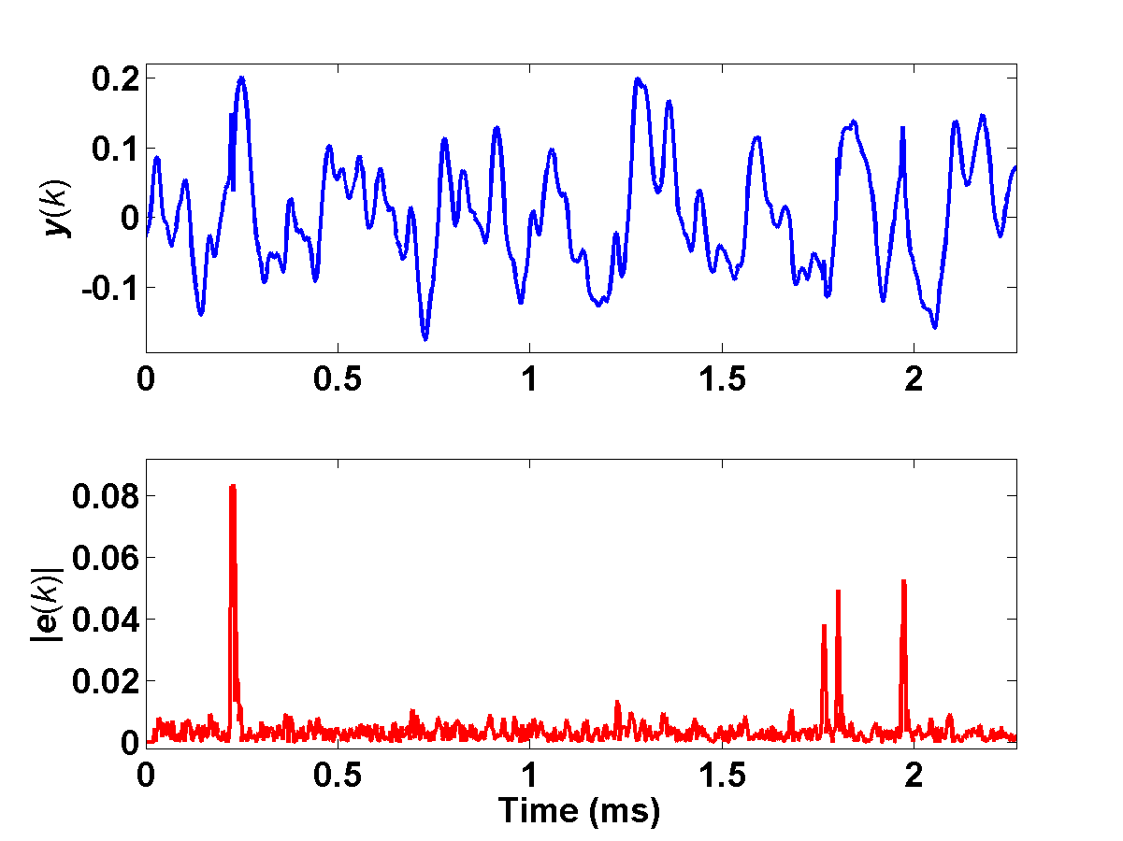
Detecção de Clicks: Exemplo
Filtragem Inversa via Modelo AR de Ordem 10
y (n)
T_{g = 25}
|e_{y}(n)|
T_{g = 5}
T_{g = 2}
Tempo (ms)

Slide 14
Detecção de Clicks: Discussão
Principal parâmetro de ajuste: ganho do limiar g
Ordem do modelo AR
Baixa e insuficiente para modelar o sinal de interesse
Entre 10 e 40 (solução de engenharia)
Maior ordem → maior espalhamento do click em e_{k}(n)
Onset do click mais bem localizado do que o offset
Segmentação em blocos: requer cuidado
Soberposição entre blocos deve levar em conta a ordem do modelo e a duração máxima de um click
Filtragem Inversa
click de 1 amostra
resposta impulsiva
do filtro FIR inverso

Slide 15
Detecção de Clicks: Aprimoramentos
Objetivos
Detecção e localização acurada dos clicks
Minimização de falsa-detecção
Uso de 2 limiares (EUSIPCO 2000)
Um para a detecção da existência do distúrbio
Outro, mais baixo, para determinar a duração de cada click
União de falhas próximas entre si (EUSIPCO 2000)
Filtragem inversa do sinal e de sua versão revertida no tempo (DSP 2002)
Uma localiza bem os onsets e outra os offsets dos clicks
Iterações entre os estágios de detecção e reconstrução para um mesmo bloco de sinal

Slide 16
Detecção de clicks: Quando falha?
Causas para detecção falsa
Escolha de g com valor muito baixo
Eventos impulsivos no sinal de interesse
Ex. Onsets de instrumentos de percussão
Trechos fortemente tonais no sinal
Falsa detecção em trechos tonais
Modelo AR de baixa ordem só modela a envoltória espectral e não as ressonâncias de alto Q (picos espectrais)
Espectro de e_{y}(n) composto de trem de picos espectrais
Trem de impulsos (frequência) ↔ Trem de impulsos (tempo)
Solução: filtragem inversa com modelo AR estendido
Depende de estimativa do período fundamental de oscilação
©Godsill 1998
Confundidos com clicks

Slide 17
Remoção de Clicks: Reconstrução
Objetivo
Estimar x(n) nas porções corrompidas do sinal
Abordagens
Reconstrução por separação de sinais: x(n) de i(n)d(n)
Requer modelos para o sinal e para o distúrbio
Reconstrução total
Descarte do x(n) original nas regiões corrompidas
Requer modelo apenas para o sinal
Pressupostos (Reconstrução total)
O estágio de detecção entrega estimativas confiáveis de:
Modelo AR do sinal
Localização dos clicks

Slide 18
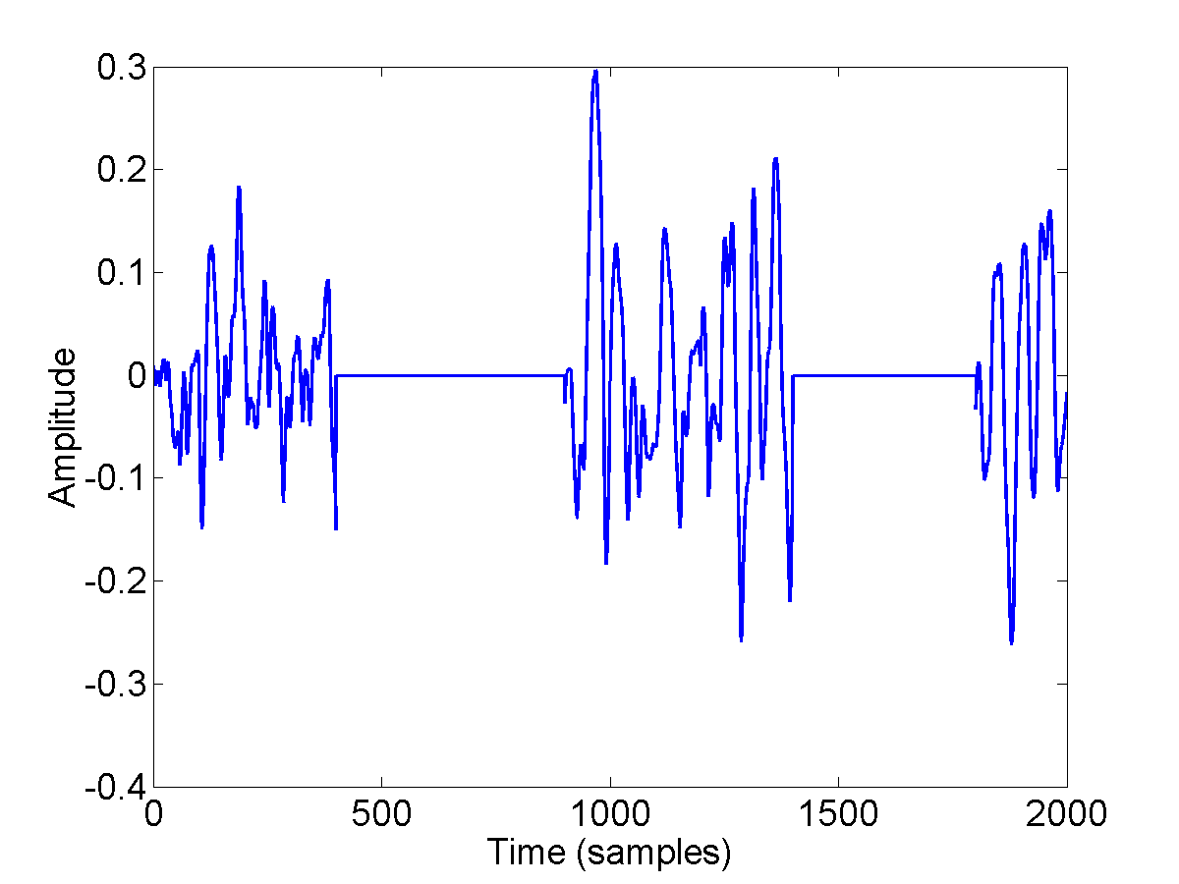
Remoção de Clicks
Ilustração do Esquema Reconstrução Total
(via modelagem AR)
?
?
Modelo AR
(Estimação)
Síntese via
Modelo AR
Existe expressão em forma-fechada para a síntese
(Interpolação LSAR)

Slide 19
Remoção de Clicks: Reconstrução
Reconstrução conjunta de várias falhas dentro de um bloco
Objetiva encontrar amostras para preencher as falhas, de modo que o erro de modelagem seja mínimo
Existe solução analítica (no sentido LS) de reconstrução conjunta de várias falhas dentro de um bloco
Satisfatória para falhas de curta duração (até 1 ms)
Não requer modelagem AR de ordem suficiente para o sinal
Falhas são de curta duração
Exemplo de restauração com AR(20)
Corrompido
De-clicked

Slide 20
Reconstrução de Sinal: Falhas Longas
Via modelagem AR
Requer ordens altas
Exemplo
Soluções
Modelagem AR + Bases Senoidais (©Godsill 1998)
Extrapolação AR Bilateral (©Etter 1996)
Extrapolação AR Bilateral em Sub-bandas (©Esquef 2006)
50 ms
Original
Amplitude
AR(1000)
AR(50)
Corrompido
Tempo
Falha Artificialmente Produzida | Falha Produzida por Restauração Inadequada
Corrompido | “Corrompido”
Restaurado | Restaurado

Slide 21
Redução de Ruído de Fundo (De-hissing)

Slide 22
De-hissing: Fundamentos
Modelo Aditivo de Contaminação (Tempo)
Assume-se d(n) ruído branco Gaussiano de média zero e variância
d(n) and x(n) são descorrelacionados
Modelo Aditivo (Freqüência)
Densidades Espectrais de Potência
Soluções
Atenuação espectral, wavelet shrinkage, métodos paramétricos, métodos adaptativos, Filtro de Kalman, etc.
S
(
ω
)
=
S
(
ω
)
+
S
(
ω
)
yy
xx
dd
σ
2
d

Slide 23
De-hissing: Filtro de Wiener
Filtro de Wiener
Problema de Wiener
Estimar tal que seja minimizado
Solução de Wiener (na frequência)
tende a 1 para SNR alta (pouca atenuação)
tende a 0 para SNR baixa (forte atenuação)

Slide 24
De-hissing: Na Prática 1/4
STSA: Segmentação do Sinal
Segmentação em blocos curtos com superposição (OLA)
Duração do bloco: de 20 ms a 40 ms
Segmento a ser processado: y_{s}(n) = s(n)y(n)
s(n)
y(n)
0
n

Slide 25
Análise Espectral (Blocos)
Não-Paramétrica (via DFT_{N})
y(n)
n
Bloco m =1
L ≤ N amostras
Bloco 2
Bloco 3
Bloco 4
|Y_{s}[k,1]|
|Y_{s}[k,3]|
|Y_{s}[k,4]|
DFT_{N}
|Y_{s}[k,2]|
0
k
0
k
0
k
k
Freqüência
(índice)
Freqüência
(índice)
Freqüência
(índice)
0
Freqüência
(índice)
ESPECTROS
dos Blocos

Slide 26
De-hissing: Na Prática 2/4
STSA com regra de supressão de Wiener
Para cada bloco y_{s}(n)
g controla o grau de redução de ruído
é estimado de trechos contendo só ruído
Para ruído colorido, um fingerprint pode ser usado
Esquema de Processamento
ˆ
⎫
X_{s}
(
⎪
k
⎯
ˆ
)
⎯
→
=
⎯
⎯
⎯
FFT
IFFT
→
ˆ
y_{s}
(
x_{s}
n
)
Y_{s}
(
k
),
X_{s}
(
k
)
W
(
k
)
Y_{s}
(
k
)
,
(
n
⎬
)
∠
⎪
Y_{s}
(
k
)
⎭
Espectro de valor complexo
Somente a magnitude é alterada
Fase do espectro original

Slide 27
De-hissing: Na Prática 3/4
STSA com outras regras de supressão
Mesma abordagem de processmento
Mudanças na computação de W(k)
Regras mais avançadas
Ephraim & Mallah (1983)
Baseadas em critérios Psicoacústicos
Tsoukalas et al. (1993) & Wolfe/Godsill (2000)
Wiener | Subtração Espectral | Subtração de Potência

Slide 28
De-hissing: Na Prática 4/4
Necessidade de pós-janelamento
A estimativa x_{s}(n) pode não decair a zero nas extremidades
OLA sem pós-janelamento pode produzir clicks periódicos no sinal
Aplicar pós-janelamento antes do OLA: x_{s}(n)s(n)
Pre- e pós-janelamento podem usar janelas diferentes
Deve-se fazer uma compensação do efeito composto dos dois janelamentos sobre a magnitude do sinal ressintetizado

Slide 29
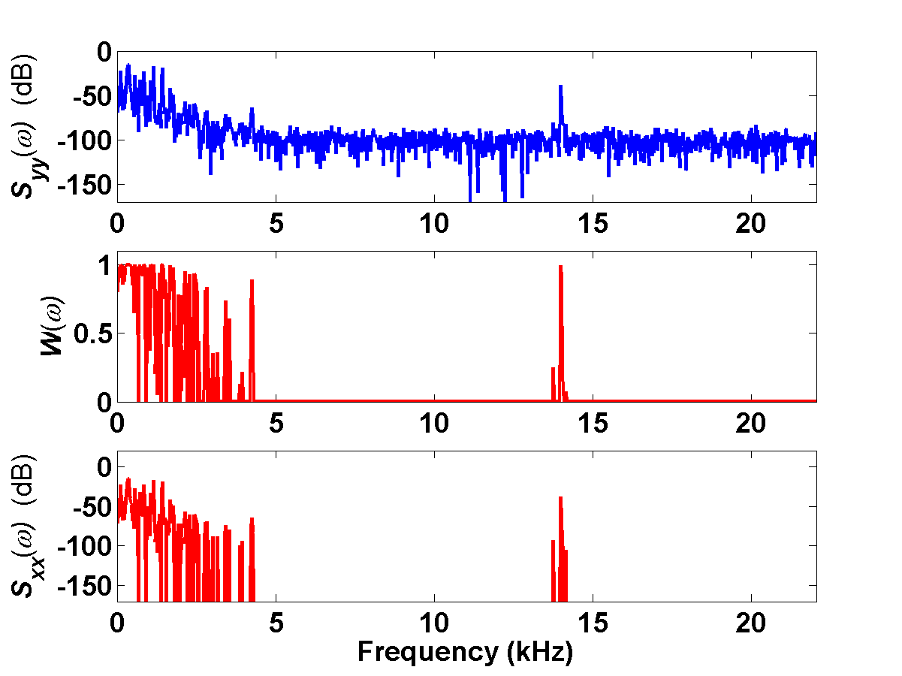
Exemplo de Filtro de Wiener
Usando g = 2
Observável
|Y_{s}(k)|² (dB)
Ganho de Wiener
W(k)
Espectro Modificado
|X_{s}(k)|² (dB)
^
Freqüência (kHz)

Slide 30
De-hissing: Efeitos Colaterais
Ruído Tonal Aleatório
Causa: é frágil (só ocorre na média)
Soluções
Superestimar
Verificar persistência temporal de componentes espectrais
Usar informação de blocos anteriores
Regra de supressão de Ephraim e Malah
Abafamento do Sinal
Componentes espectrais de interesse removidas junto com o ruído (especialmente em altas freqüências)
Suavização dos transitórios
Processados
Original
Contaminado
SNR = 20 dB
g = 1
g = 5

Slide 31
Exemplos de De-clicking & De-Hissing
78 RPM, 1928, Chopin Sonata n.º 3/II, P. Grainger
“Original”
De-clicked
De-hissed
LP, 1973, Liszt Rap. Húngara n.º 14, R. Szidon
“Original”
De-clicked
De-hissed
Ref. CD

Slide 32
Discussão e Tendências Futuras

Slide 33
Discussão: Automatismo, IA, Etc
Automatismo
Informação de interesse que soa como ruído
Chicotadas e estalo de dedos (clicks)
Escova em bateria (ruído de fundo)
Expressão de realismo histórico
Cena de filme em que um 78 RPM é tocado
Limites da Intervenção do Restaurador
Remover eventos espúrios (tosses) de gravações
Editar ou não erros de execução musical
Avaliação de Desempenho dos Métodos
Predominantemente subjetiva
Medidas objetivas possíveis em casos sintéticos

Slide 34
Futuro 1/2
Além da forma de onda
Análise de sinais para obter informações do conteúdo de alto-nível do sinal de áudio
Gênero musical, tempo, fontes sonoras envolvidas, ambientação, etc
Tarefa difícil em situação não-ruidosa!
Exploração do Conteúdo de Alto-Nível
Abordagem Conservadora
Guia para escolha e calibração adequada de métodos de restauração
Abordagem Pioneira: Restauração por Re-síntese
Contrução de um sinal totalmente novo a partir de informações obtidas via análise do sinal contaminado

Slide 35
Futuro 2/2
Restauração por Re-síntese
Análise de sinais para obtenção de conteúdo de alto-nível (P&D)
Projeto de sintetizadores sonoros realistas (P&D)
Para sons de instrumentos musicais, voz, canto, ambientação, etc
Parâmetros de controle de sintetizadores sonoros obtidos da informação de alto-nível
Problema Interdisciplinar
Física, acústica, psicoacústica, PDS, ciências cognitivas
Hoje: aplicável em cenários restritos (uma fonte polifônica)
Exemplo comercial: Gould Gould/Zenph
Mexe com questões de integridade artística e direitos autorais, etc.

Slide 36
Obrigado!

